Slide 1
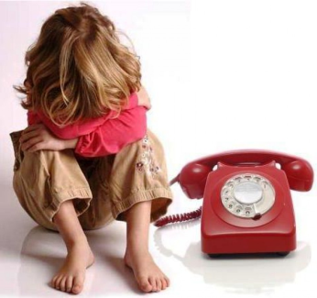
Школа безопасности

Slide 2
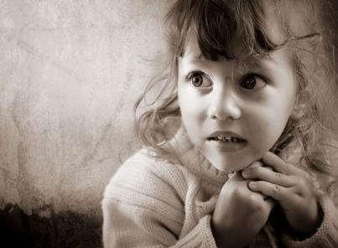
А что такое опасность?
Опасность – это ситуация, когда человеку что-то или кто-то угрожает.

Slide 4
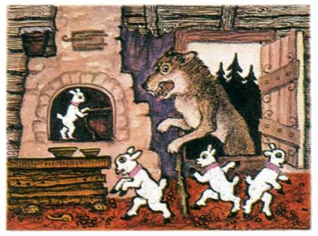
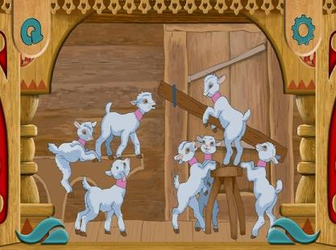
Вспомним сказки!!
– Почему козлята попали в беду? – Что нужно было сделать?

Slide 5
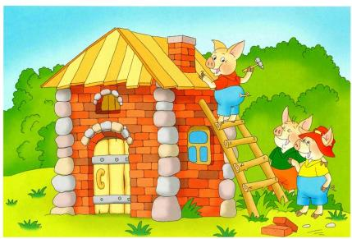
Какой урок можно извлечь из этой сказки?

Slide 6
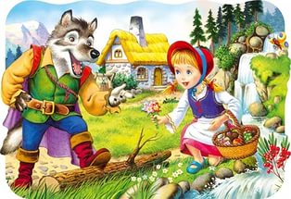
С незнакомой личностью совсем не говорите.
Шла девочка по лесу милая. Славная, добрая, смелая. А навстречу ей личность темная, Во всех отношениях серая.

Slide 7
Давайте вспомним правила поведения с незнакомыми людьми. Какие вы знаете?
Никогда не разговаривай с незнакомцем. Никогда не садись в машину к незнакомцу. Не играй по дороге из школы домой. Не играй с наступлением темноты.

Slide 8
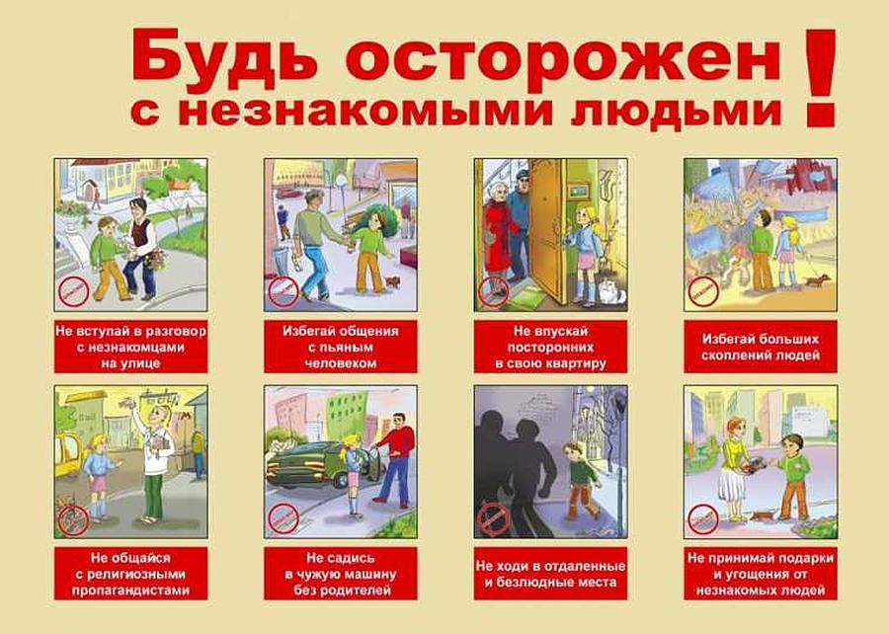

Slide 9
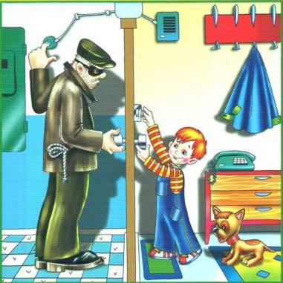
Что может случиться, если не соблюдать эти правила?
Прежде, чем принимать решения в опасной ситуации, выполните следующие шаги:
1. Остановись 2. Подумай 3. Выбери 4. Похвали себя

Slide 10
Ты и телефон.
Тут есть важное правило:
Разговаривать надо только со знакомым.
А кого не знаешь – извиняться, прощаться и вешать трубку. Кем бы он ни назвался тот, кто звонит,
помни
1. Не называй адрес или номер квартиры. 2. Никогда не называй номер своего телефона. 3. Не вступай в разговоры с незнакомцами.

Slide 11
Если мы позвоним по телефону 01, то попадем …
Сам не справишься с пожаром, Этот труд не для детей. Не теряя время даром, «01» звони скорей.

Slide 12
Если мы позвоним по телефону 02 , то попадем …
Дома я один остался. Кто-то дверь открыть пытался Я тогда «02» набрал И милицию позвал.

Slide 13
Если мы позвоним по телефону 03, то попадем
Если мама заболеет, Не волнуйся и не плачь. Набери «03» скорее И приедет к маме врач. Если что-нибудь случится, Помощь скорая примчится.

Slide 14
Если мы позвоним по телефону 04, то попадем…
Если ты пришел с прогулки, Шапку снял и вдруг в квартире Обнаружил запах газа, Набирай ты 04 – И тебе помогут сразу.

Slide 15
Опасные ситуации можно предупредить!

